Slide 1
ESTUDANDO PARA O ENEM DE FORMA INVERTIDA
EEEFM:CORONEL GOMES DE OLIVEIRA
NOME:ISABELA PERERIRA BATISTA
PROFESSOR:LUCAS XAVIER
CINEMÁTICA
1N01
QUESTÃO DO ENEM 36 DE 2008

Slide 2
MAPA CONCEITUAL
Mapa conceitual
VISÃO
Objetivo
Site do Wikifísica
BUSCA
Enem 2008
Questão 36
Livro de Física
PESQUISA
DESENVOLVIMENTO
Competência e Habilidade
FERRAMENTA
Podcast
Computador
Hardware
Power
Point
Estudando para o Enem
Software

Slide 3
Competência e Habilidade
l-Dominar a norma culta da Língua Portuguesa e fazer o uso das linguagens matemática, artística e científica.
Relacionar informações apresentadas em diferentes formas e linguagem representação usadas nas ciências , como texto discursivo, gráficos ,tabelas, relações matemáticas ou linguagem simbólica.

Slide 4
EXPLICANDO A FÍSICA
Imagine-se dirigindo um carro numa estrada de maneira a manter o ponteiro do velocímetro sempre na mesma posição, por exemplo, 80 km/k.
Este movimento é um movimento uniforme. Portanto, o movimento uniforme pode ser definido como aquele em que o móvel tem velocidade constante no decorrer do tempo. Se você caminhar em linha reta com velocidade constante, por exemplo, 1,5 m/s durante um certo intervalo de tempo, estará em Movimento Retilíneo Uniforme (MRU) em relação à Terra. São também considerados uniformes o movimento produzido pelas escadas rolantes e o deslocamento do ponteiro de um relógio.
1
2

Slide 5
QUESTÃO
O gráfico ao lado modela a distancia percorrida, em km , por uma pessoa em certo período de tempo. A escala de tempo a ser adotada para o eixo das abscissas depende da maneira como essa pessoa se desloca. Qual é a opção que apresenta a melhor associação entre meio ou forma de locomoção e unidade de tempo, quando são percorridos10km?
-------------------------
10km
------------------------------
0
1 2
Tempo
A
Carroça - semana
B
Carro - dia
C
Caminhada - hora
D
Bicicleta - minuto
E
Avião - segundo

Slide 6
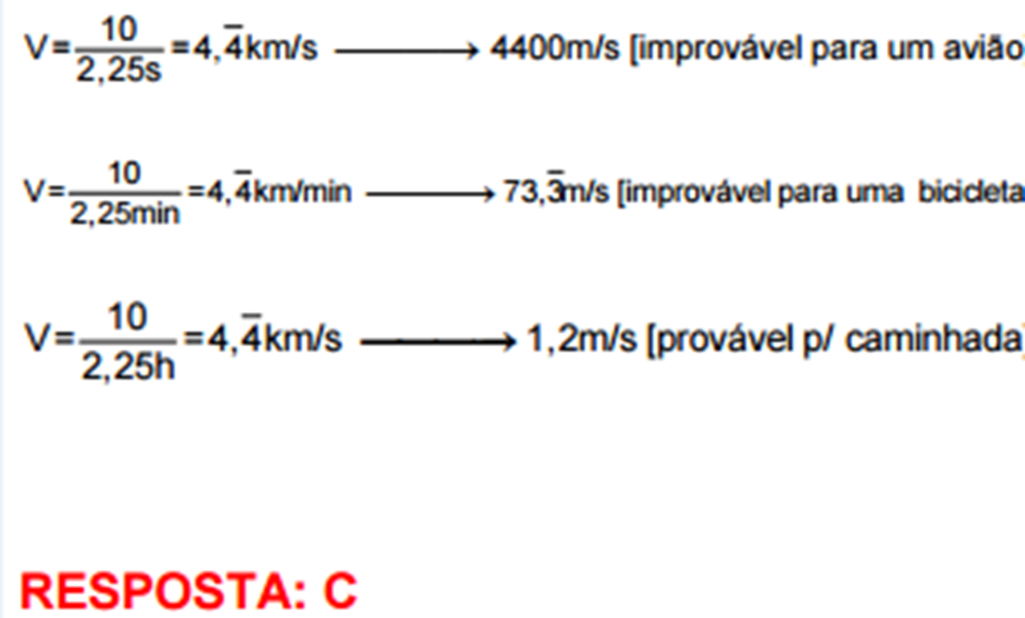
RESOLUÇÃO
RESPOSTA: LETRA C

